Slide 1


Slide 2

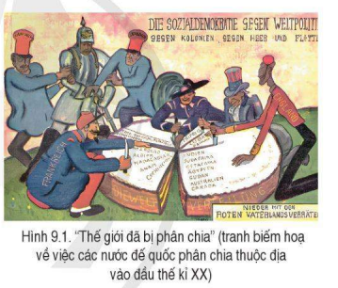
KHỞI ĐỘNG
HS đọc phần Mở đầu và quan sát hình 9.1. Bức tranh biếm họa “Thế giới đã bị phân chia” và trả lời câu hỏi:
Quá trình hình thành của Chủ nghĩa đế quốc diễn ra như thế nào?

Slide 3

KHỞI ĐỘNG
Hãy chia sẻ những điều em biết về giai đoạn lịch sử này liên quan đến vấn đề nêu trên.

Slide 4
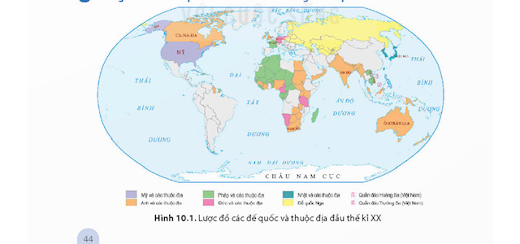

Slide 5
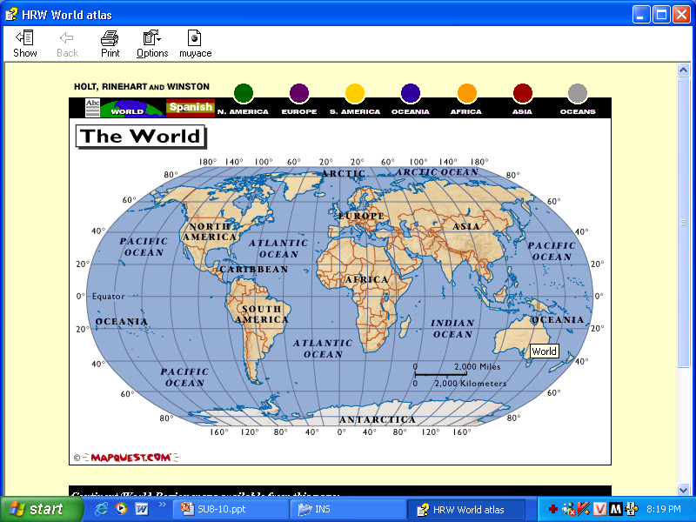




Chương 4:
CHÂU ÂU VÀ NƯỚC MỸ TỪ CUỐI THẾ KỈ XVIII ĐẾN ĐẦU THẾ KỈ XX.
BÀI 9 - CÁC NƯỚC ÂU – MỸ TỪ CUỐI THẾ KỶ XIX ĐẾN ĐẦU THẾ KỶ XX

Slide 6


BÀI 9 - CÁC NƯỚC ÂU – MỸ TỪ CUỐI THẾ KỶ XIX ĐẾN ĐẦU THẾ KỶ XX

Slide 7

NỘI DUNG
I
Quá trình hình thành chủ nghĩa đế quốc
II
Các nước đế quốc Anh, Pháp, Đức, Mỹ

Slide 8
I. Quá trình hình thành chủ nghĩa đế quốc
BÀI 9 - CÁC NƯỚC ÂU – MỸ TỪ CUỐI THẾ KỶ XIX ĐẾN ĐẦU THẾ KỶ XX
Hoạt động cặp đôi:
Dựa vào hình 9.1, 9.2, 9.3 và thông tin trong bài, em hãy mô tả những nét chính về quá trình hình thành chủ nghĩa đế quốc ở châu Âu và Mỹ.

Slide 9
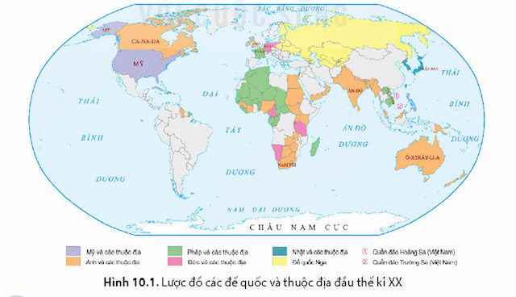

Slide 10
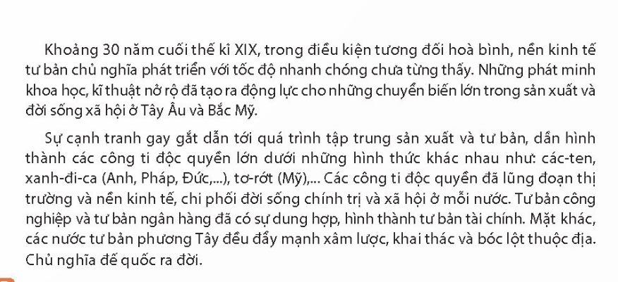

Slide 11
I. Quá trình hình thành chủ nghĩa đế quốc
BÀI 9 - CÁC NƯỚC ÂU – MỸ TỪ CUỐI THẾ KỶ XIX ĐẾN ĐẦU THẾ KỶ XX
 - Trong 30 năm cuối thế kỉ XIX, nền kinh tế tư bản chủ nghĩa phát triển nhanh chóng. Những phát minh khoa học, kĩ thuật nở rộ tạo chuyển biến lớn trong sản xuất và đời sống ở Tây Âu và Bắc Mỹ.

Slide 12
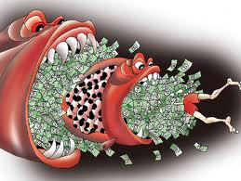
Em hiểu công ti độc quyền là như thế nào?
1
2

Slide 13
Tổ chức độc quyền là liên minh giữa những nhà tư bản lớn để tập trung vào trong tay một phần lớn (thậm chí toàn bộ) món hàng của một ngành, cho phép liên minh này phát huy ảnh hưởng quyết định đến quá trình sản xuất và lưu thông của lĩnh vực đó

Slide 14
+ Cácten là hình thức đơn vị độc quyền dựa trên sự kí kết hiệp định giữa các xí nghiệp thành viên để thoả thuận với nhau về giá cả, qui mô sản lượng, thị trường tiêu thụ, kì hạn thanh toán… Còn việc sản xuất và tiêu thụ hàng hóa vẫn do bản thân mỗi thành viên thực hiện.
+ Xanhđica là thể loại tổ chức độc quyền trong đó việc tiêu thụ hàng hóa do một ban quản trị chung đảm nhiệm, nhưng sản xuất vẫn là công việc độc lập của mỗi thành viên.
Cácten và xanhđica bị phá vỡ khi tương quan lực lượng thay đổi. Vì vậy, một hình thức độc quyền mới ra đời là tờrớt.
+ Tờrớt thống nhất cả việc sản xuất và tiêu thụ vào tay một ban quản trị chung, còn các thành viên trở thành các cổ đông.

Slide 15
I. Quá trình hình thành chủ nghĩa đế quốc
BÀI 9 - CÁC NƯỚC ÂU – MỸ TỪ CUỐI THẾ KỶ XIX ĐẾN ĐẦU THẾ KỶ XX
- Trong 30 năm cuối thế kỉ XIX, nền kinh tế tư bản chủ nghĩa phát triển nhanh chóng. Những phát minh khoa học, kĩ thuật nở rộ đã tạo những chuyển biến lớn trong sản xuất và đời sống ở Tây Âu và Bắc Mỹ.
- Các công ti độc quyền lớn ra đời đã lũng đoạn thị trường và nền kinh tế, chi phối đời sống chính trị, xã hội ở mỗi nước.
Các nước tư bản đều đẩy mạnh xâm lược, khai thác và bóc lột thuộc địa
=> Chủ nghĩa đế quốc ra đời.

Slide 17

BÀI 9 - CÁC NƯỚC ÂU – MỸ TỪ CUỐI THẾ KỶ XIX ĐẾN ĐẦU THẾ KỶ XX
II. Các đế quốc Anh, Pháp, Đức, Mỹ
1. Anh.
* Kinh tế :

Slide 18


THẢO LUẬN NHÓM
Hãy nêu những chuyển biến lớn về kinh tế, chính sách đối nội, đối ngoại của đế quốc ..... trong những năm cuối thế kỉ XIX - đầu thế kỉ XX?
Nhóm 1 | Anh
Nhóm 2 | Pháp
Nhóm 3 | Đức
Nhóm 4 | Mỹ

Slide 19
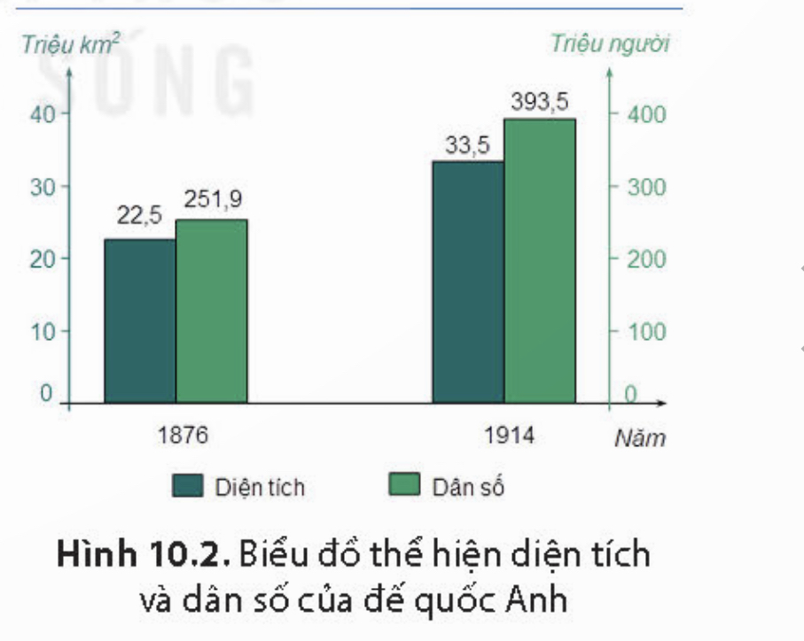

Slide 20
BÀI 9 - CÁC NƯỚC ÂU – MỸ TỪ CUỐI THẾ KỶ XIX ĐẾN ĐẦU THẾ KỶ XX
II. Các đế quốc Anh, Pháp, Đức, Mỹ
1. Anh.
* Kinh tế :
- Từ vị trí dẫn đầu thế giới về công nghiệp Anh tụt xuống vị trí thứ 3 thế giới sau Mỹ và Đức
- Anh vẫn đứng đầu thế giới về thương mại và thuộc địa.
- Đầu thế kỉ XX, nhiều công ti độc quyền ra đời thao túng nền kinh tế.

Slide 21
Các công ti độc quyền chi phối nền kinh tế, chính trị đất nước như thế nào?

Slide 22
BÀI 9 - CÁC NƯỚC ÂU – MỸ TỪ CUỐI THẾ KỶ XIX ĐẾN ĐẦU THẾ KỶ XX
II. Các đế quốc Anh, Pháp, Đức, Mỹ
1. Anh.
* Kinh tế :
- Từ vị trí dẫn đầu thế giới về công nghiệp Anh tụt xuống vị trí thứ 3 thế giới sau Mỹ và Đức
- Anh vẫn đứng đầu thế giới về thương mại và thuộc địa.
- Đầu thế kỉ XX, nhiều công ti độc quyền ra đời thao túng nền kinh tế.
* Chính sách đối nội:
Anh là nước quân chủ lập hiến. Hai đảng Tự do và Bảo thủ thay nhau nắm quyền, đều bảo vệ quyền lợi của giai cấp tư sản.
* Chính sách đối ngoại:
 Anh tiếp tục đẩy mạnh xâm lược thuộc địa và trở thành nước có nhiều thuộc địa nhất thế giới.

Slide 23
XUẤT KHẨU TƯ BẢN CỦA TƯ SẢN ANH
ĐẦU TƯ SẢN XUẤT | TRONG NƯỚC | THUỘC ĐỊA
Nguyên liệu | Nhập từ nước ngoài | Tại chỗ
Nhân công | Trả lương cao | Trả lương thấp
Hàng hóa | Mang ra nước ngoài bán | Tiêu thụ tại chỗ
Lợi nhuận | Thấp hơn | Cao hơn

Slide 24
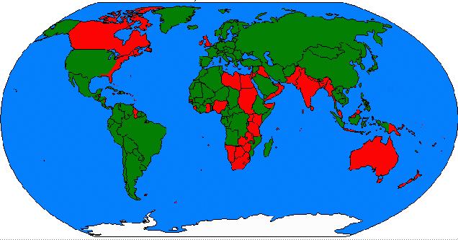
Hệ thống thuộc địa của Anh
(Đến năm 1914, rộng: 33 triệu Km² với 400 triệu người), bằng ¼ diện tích và ¼ dân số thế giới
“Chủ nghĩa đế quốc thực dân” là đặc điểm của nước Anh

Slide 25
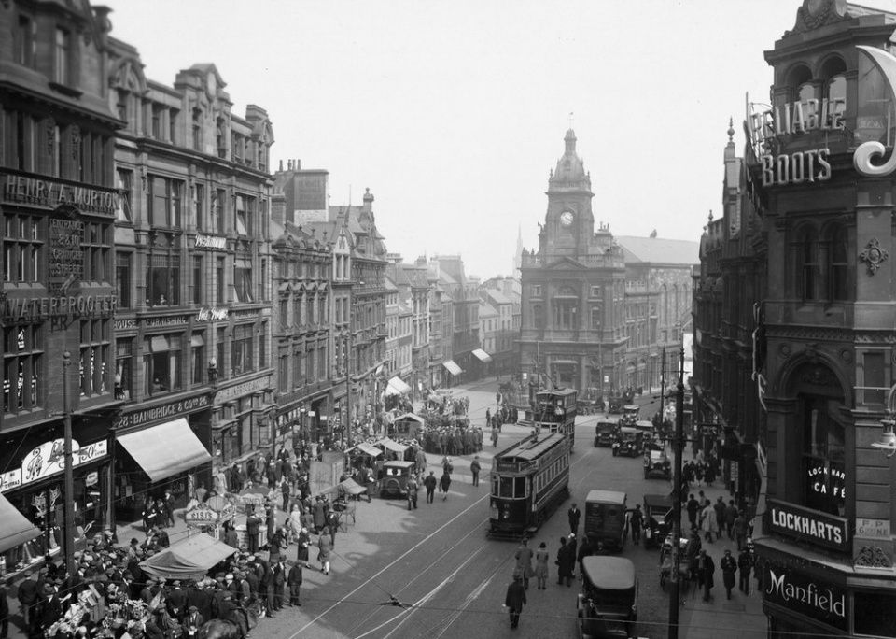
Hình ảnh về nước Anh cuối thế kỉ XIX đầu thế kỉ XX

Slide 26
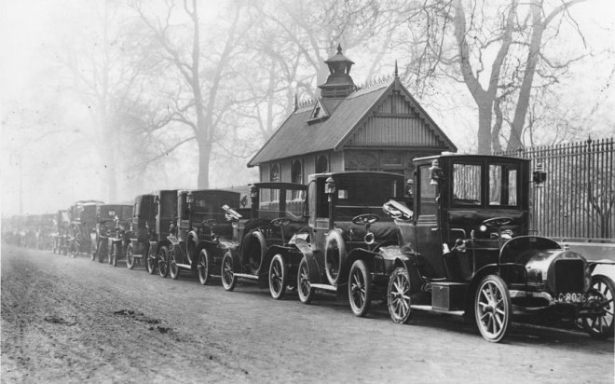
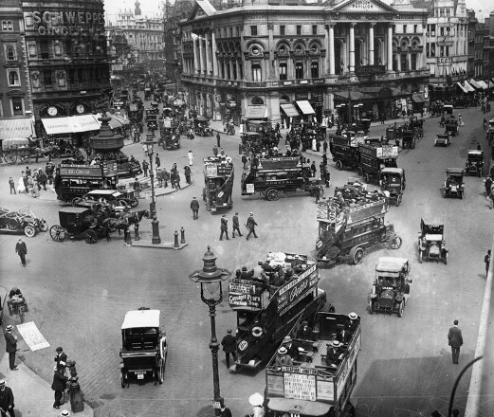
Hình ảnh về nước Anh cuối thế kỉ XIX đầu thế kỉ XX
Một dòng motor taxi theo cấp bậc ở Knightsbridge (1907)
Giao thông bận rộn ở Piccadilly Circus ở London (1912)

Slide 27
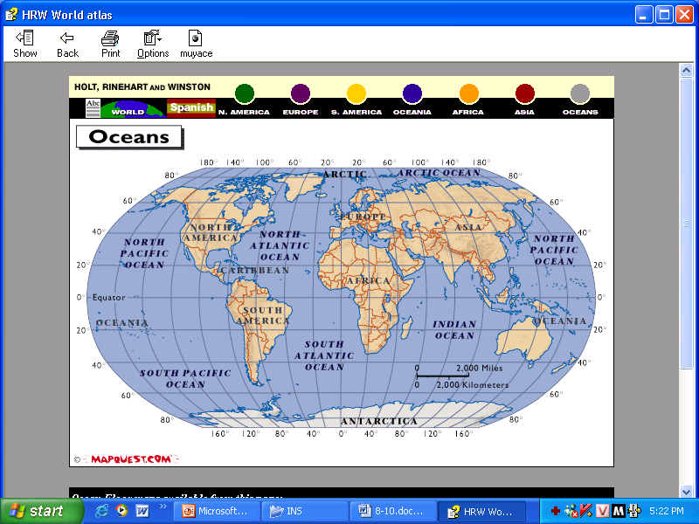

Slide 28
Nội Dung | Nước Anh cuối TK XIX đầu TK XX
Kinh tế | Công nghiệp phát triển chậm lại, đứng thứ ba thế giới. Xuất hiện các công ti độc quyền -Chú trọng đầu tư thuộc địa.
Chính trị | Chế độ quân chủ lập hiến. Tăng cường chiến tranh xâm lược Nhiều thuộc địa nhất thế giới.
Đặc điểm | - “Chủ nghĩa đế quốc thực dân"

Slide 29
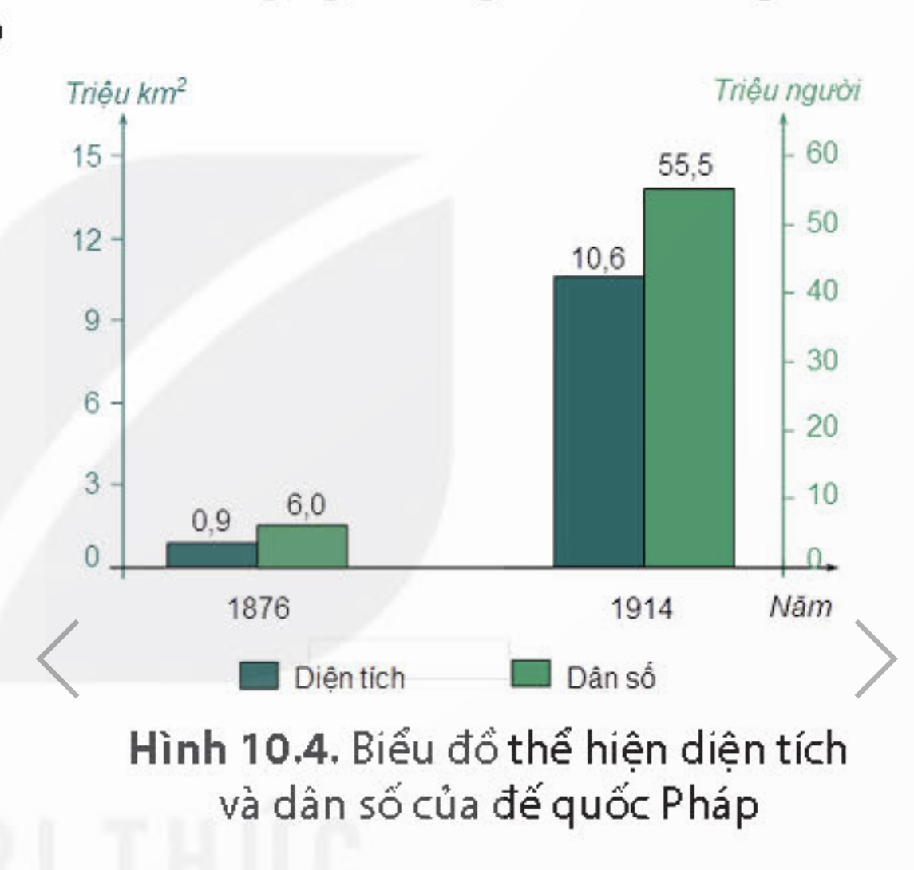
2. Pháp

Slide 30
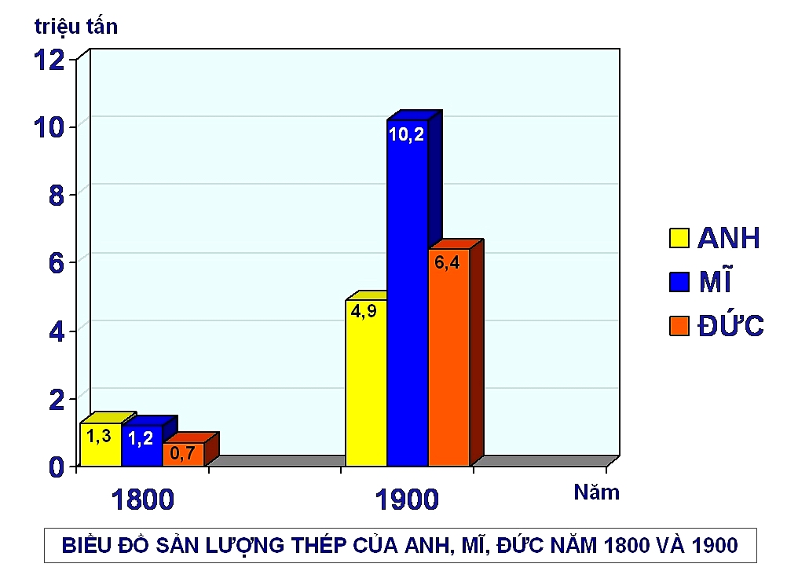
3. Đức
* Kinh tế:
Công nghiệp Đức phát triển nhanh, đứng đầu châu Âu, thứ 2 trên thế giới (sau Mĩ).
Nguyên nhân:
+ Lợi nhuận từ chiến tranh Pháp – Phổ.
+ Ứng dụng thành tựu khoa học – kĩ thuật mới nhất.
- Cuối thế kỉ XIX các công ty độc quyền ra đời
=> Chi phối nền kinh tế Đức

Slide 31
3. Đức
Chuyển giao nhiệm vụ: Thảo luận nhóm
Giải thích cụm từ: “ Đế quốc quân phiệt hiếu chiến?

Slide 32
3. Đức
- Chính phủ Đức truyền bá bạo lực, đàn áp phong trào công nhân.
Giới cầm quyền hung hãn đòi dùng vũ lực để chia lại thị trường, chia lại khu vực ảnh hưởng trên thế giới.
* Chính trị
Đức theo thể chế liên bang do quý tộc địa chủ và tư sản độc quyền thống trị.
Thi hành chính sách đối nội, đối ngoại phản động và hiếu chiến.
Đặc điểm : Chủ nghĩa đế quốc Đức là “chủ nghĩa đế quốc quân phiệt, hiếu chiến”.

Slide 33
Toàn bộ quyền lực trong nhà nước Đức nằm trong tay quý tộc địa chủ và tư sản độc quyền, giới cầm quyền Đức có ý đồ gây chiến tranh để tranh giành thuộc địa nên đã “quân sự hóa” bộ máy nhà nước bằng cách đưa các tướng lĩnh quân đội lên nắm chính quyền để chuẩn bị cho cuộc chiến tranh. Chính quyền đó rất hung hãn trong việc đàn áp nhân dân và tập trung mọi hoạt động cho việc chuẩn bị chiến tranh để phân chia lại thị trường thế giới.
➔ Nước Đức được ví như “Con hổ đói đến bàn tiệc muộn”
Giai cấp thống trị hiếu chiến âm mưu dùng vũ lực để chia lại thế giới nên chủ nghĩa đế quốc là “Chủ nghĩa quân phiệt, hiếu chiến”

Slide 34
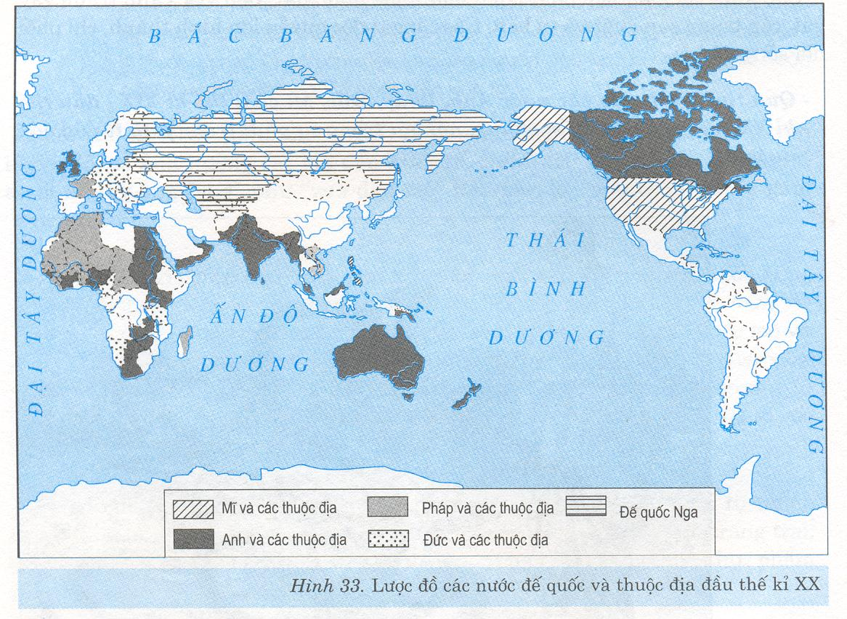

Slide 35




d.Mỹ
Kinh tế
Chính trị
Chính trị
Đối nội, đối ngoại

Slide 36
4. Mỹ
* Kinh tế
-Từ vị trí thứ 4 (sau Anh, Pháp, Đức), Mỹ vươn lên đứng đầu thế giới về sản xuất công nghiệp.
- Xuất hiện các công ty độc quyền khổng lồ: Rốc-phe-lơ (vua dầu mỏ), Mooc-gan (vua thép), Pho (vua ô tô)
- Nông nghiệp: hiện đại

Slide 37
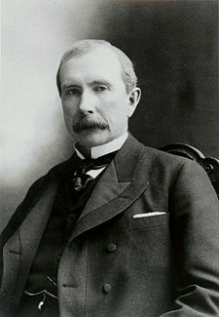
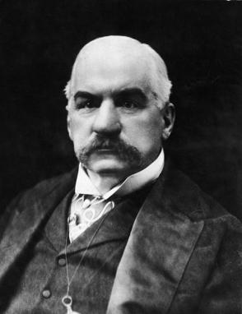
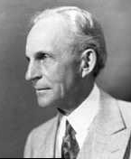
CÁC ÔNG VUA CÔNG NGHIỆP MỸ
“Vua dầu mỏ”
J.D.Rốc-phe-lơ (1839-1937)
“Vua thép”
J.P.Moóc-gan (1837-1913)
“Vua ô tô”-
Henry For (1863-1947)

Slide 38

TRUY TÌM TỪ KHÓA
Dựa vào SGK trang 41
Tìm từ khoá liên qua đến những chuyển biến về kinh tế, chính sách đối nội, đối ngoại của Mĩ cuối thế kỉ XIX đến đầu thế kỉ XX
Cả lớp chia 4 đội chơi, trong thời gian 3 phút đội nào tìm được nhiều từ khoá nhất đội đó chiến thắng.

Slide 39



C | K | V | U | A | D | Ầ | U | M | Ỏ | Đ | S | Ứ | V
Ơ | Đ | K | H | Ẩ | N | H | O | A | N | Ả | H | T | U
G | Ứ | R | H | D | I | O | E | R | O | N | H | E | A
I | N | C | L | Ậ | P | Đ | Ồ | N | Đ | G | Ề | N | Ô
Ớ | G | À | M | R | A | F | L | U | P | D | C | M | T
I | Đ | C | Đ | Đ | Ồ | N | Đ | I | Ề | Â | S | Ứ | Ô
H | Ầ | A | V | U | A | T | H | É | P | N | Đ | L | L
Ó | U | R | E | S | S | E | H | T | H | C | Ắ | A | V
A | R | R | C | S | S | Ứ | C | T | A | H | Đ | F | I
B | A | N | U | H | O | N | G | H | A | Ủ | Ê | A | Ệ
Đ | Ả | N | G | C | Ộ | N | G | H | Ò | A | P | H | N
H | Y | N | G | Â | Y | C | H | I | Ế | N | N | E | T
R | C | H | U | Y | Ê | N | C | A | N | H | Ô | N | R
B | À | N | H | C | H | Ư | Ớ | N | G | N | G | E | Ợ

Slide 40
C | K | V | U | A | D | Ầ | U | M | Ỏ | Đ | S | Ứ | V
Ơ | Đ | K | H | Ẩ | N | H | O | A | N | Ả | H | T | U
G | Ứ | R | H | D | I | O | E | R | O | N | H | E | A
I | N | C | L | Ậ | P | Đ | Ồ | N | Đ | G | Ề | N | Ô
Ớ | G | À | M | R | A | F | L | U | P | D | C | M | T
I | Đ | C | Đ | Đ | Ồ | N | Đ | I | Ề | Â | S | Ứ | Ô
H | Ầ | A | V | U | A | T | H | É | P | N | Đ | L | L
Ó | U | R | E | S | S | E | H | T | H | C | Ắ | A | V
A | R | R | C | S | S | Ứ | C | T | A | H | Đ | F | I
B | A | N | U | H | O | N | G | H | A | Ủ | Ê | A | Ệ
Đ | Ả | N | G | C | Ộ | N | G | H | Ò | A | P | H | N
H | Y | N | G | Â | Y | C | H | I | Ế | N | N | E | T
R | C | H | U | Y | Ê | N | C | A | N | H | Ô | N | R
B | À | N | H | C | H | Ư | Ớ | N | G | N | G | E | Ợ
Dựa vào những từ khoá trên, em hãy tóm tắt ngắn gọn những chuyển biến về kinh tế, chính sách đối nội, đối ngoại của Mỹ cuối thế kỉ XIX- đầu thế kỉ XX ?

Slide 41
4. Mỹ
* Kinh tế
-Từ vị trí thứ 4 (sau Anh, Pháp, Đức), Mỹ vươn lên đứng đầu thế giới về sản xuất công nghiệp.
- Xuất hiện các công ty độc quyền khổng lồ: Rốc-phe-lơ (vua dầu mỏ), Mooc-gan (vua thép), Pho (vua ô tô)
- Nông nghiệp: hiện đại
* Chính trị
Đề cao vai trò Tổng thống, 2 Đảng - Cộng hòa và Dân chủ thay nhau cầm quyền.
* Đối nội: Bảo vệ quyền lợi giai cấp tư sản
* Đối ngoại: Tăng cường bành trướng, tranh giành thuộc địa.

Slide 42



THỬ TÀI SUY LUẬN
1. Tại sao vị trí kinh tế Mỹ lại có sự thay đổi như vậy?
2. Các công ty độc quyền ở Mỹ có sức mạnh như thế nào?
3. Em biết thêm điều gì về 2 đảng cầm quyền ở Mỹ?
4. Mỹ bành chướng, giành giật thuộc địa ở đâu?
5. Em hãy rút ra đặc điểm của chủ nghĩa đế quốc Mỹ?

Slide 43
1
1. Tại sao vị trí kinh tế Mỹ lại có sự thay đổi như vậy?
Anh
Mĩ
Pháp
2
Đức
Đức
3
Anh
Mĩ
4
Pháp
Cuối thế kỉ XVIII- đầu thế kỉ XIX
Cuối thế kỉ XIX - Đầu thế kỉ XX
Vị trí công nghiệp các nước Anh, Pháp, Đức, Mĩ

Slide 44
THỬ TÀI SUY LUẬN
1. Mỹ tiến hành CMCN muộn, thừa hưởng thành tựu từ Anh, tập trung cải tiến máy móc, hợp lý hoá sản xuất. Tài nguyên phong phú, đất nước hoà bình lâu dài…

Slide 45
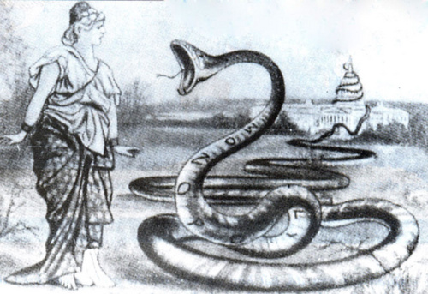

? Sức mạnh của các tổ chức độc quyền ở Mỹ như thế nào?
Tranh đương thời nói về quyền lực của các tổ chức độc quyền ở Mỹ

Slide 46
THỬ TÀI SUY LUẬN
1. Mỹ tiến hành CMCN muộn, thừa hưởng thành tựu từ Anh, tập trung cải tiến máy móc, hợp lý hoá sản xuất. Tài nguyên phong phú, đất nước hoà bình lâu dài…
2. Các công ty độc quyền liên kết chặt chẽ với giới chính trị gia Mỹ chi phối, khống chế toàn bộ đời sống kinh tế, chính trị, xã hội Mỹ cuối XIX- đầu XX
3. Cho đến hiện nay, ở Mỹ vẫn duy trì chế độ Cộng hoà, 2 đảng Dân chủ và Cộng hoà thay nhau cầm quyền…

Slide 47
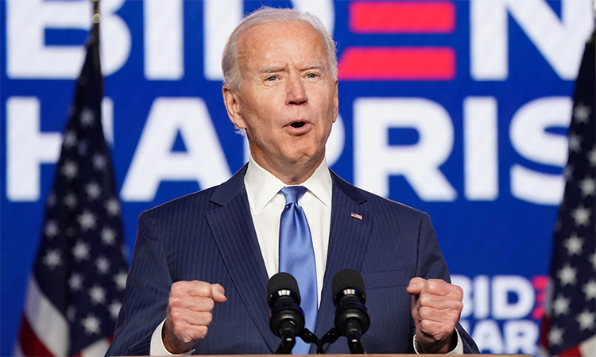
Tổng thống Mĩ hiện nay Joe Biden

Slide 48
Xác định trên lược đồ những nơi Mỹ bành chướng, giành giật thuộc địa?

Slide 49
THỬ TÀI SUY LUẬN
1. Mỹ tiến hành CMCN muộn, thừa hưởng thành tựu từ Anh, tập trung cải tiến máy móc, hợp lý hoá sản xuất. Tài nguyên phong phú, đất nước hoà bình lâu dài…
2. Các công ty độc quyền liên kết chặt chẽ với giới chính trị gia Mỹ chi phối, khống chế toàn bộ đời sống kinh tế, chính trị, xã hội Mỹ cuối XIX- đầu XX
3. Cho đến hiện nay, ở Mỹ vẫn duy trì chế độ Cộng hoà, 2 đảng Dân chủ và Cộng hoà thay nhau cầm quyền…
4. Mỹ bành chướng, giành giật thuộc địa ở Châu Á- Thái bình Dương, Phi-lip-pin, Cu-ba, can thiệp vùng Trung và Nam Mỹ.
5. Đặc điểm: Là xứ sở của các ông vua công nghiệp

Slide 50
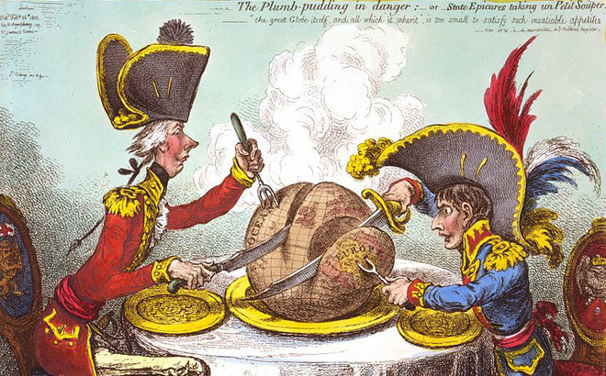

Trò chơi:
Thử tài phán đoán
Who are they?
Why do they do that?
When do they do it?
What is this?
How are they?
What are they doing?
caricatures

Slide 51




Luyện tập

Slide 52









GIẢI CỨU
RỪNG XANH

Slide 53




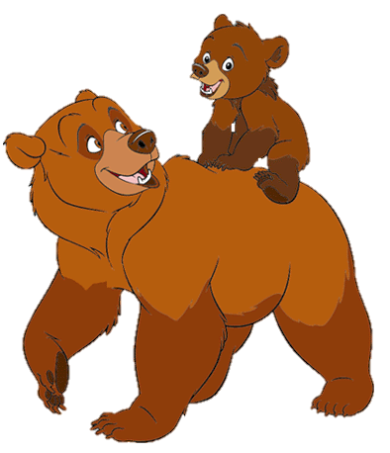











POW!

Slide 54



Câu 1: Các nước tư bản có nhiều thuộc địa là:
Anh và Pháp

Slide 55
Câu 2: Cuối thế kỉ XIX – đầu thế kỉ XX, quốc gia này được ví như “con hổ đói đến bàn tiệc muộn”?
Nước Đức

Slide 56
Câu 3: “Xứ sở của các ông vua công nghiệp” là nước:
Nước Mỹ

Slide 57
Câu 4: Điểm nổi bật trong chính sách đối ngoại của các nước Anh, Pháp, Đức, Mỹ là gì?
Đẩy mạnh xâm lược, khai thác và bóc lột thuộc địa

Slide 58
Câu 5: Chuyển biến quan trọng nhất về kinh tế của các nước đế quốc cuối thế kỉ XIX- Đầu thế kỉ XX là gì?
Xuất hiện các công ty độc quyền

Slide 59
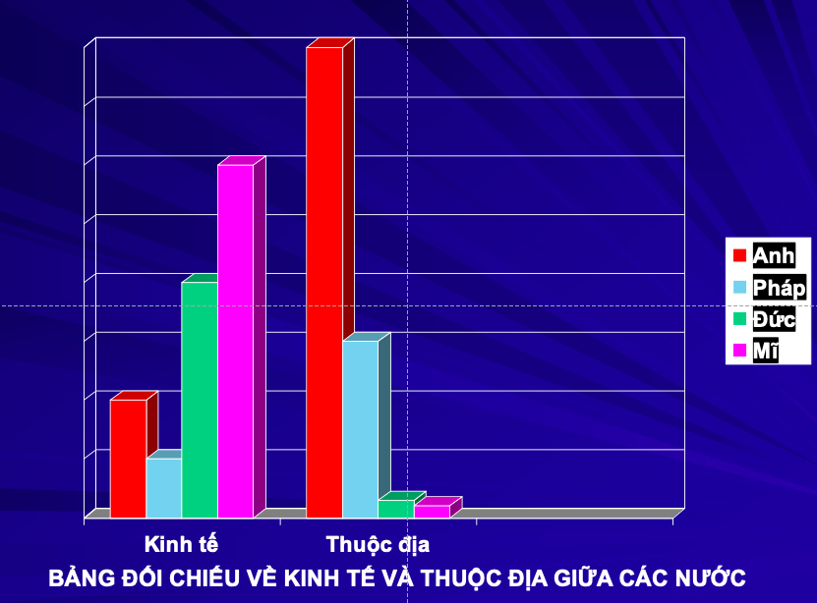
BÀI TẬP
- Quan sát lược đồ, mô tả tình trạng kinh tế và thuộc địa giữa các nước đế quốc bằng 1 câu hoàn chỉnh?
- Tình trạng trên sẽ dẫn đến hậu quả gì?

Slide 60
BÀI TẬP
- Tình trạng phát triển không đồng đều về kinh tế và thuộc địa giữa các nước đế quốc
- Hậu quả: Mâu thuẫn gay gắt về vấn đề thị trường và thuộc địa giữa các nước làm nảy sinh các cuộc chiến tranh giành giật thuộc địa.

Slide 61
VẬN DỤNG
Câu 7. Lập bảng tóm tắt về những chuyển biến lớn của các nước đế quốc Anh, Pháp, Đức, Mỹ từ cuối thế kỉ XIX đến đầu thế kỉ XX.

Slide 62
VẬN DỤNG
VẬN DỤNG
READ MORE
Tại sao trong quá trình chuyển sang chủ nghĩa đế quốc, các đế quốc dều tăng cường xâm chiếm và mở rộng thị trường, thuộc địa?

Slide 63

TIẾT HỌC ĐẾN ĐÂY LÀ KẾT THÚC.
CHÚC CÁC THẦY CÔ MẠNH KHỎE,
CÁC EM HỌC TẬP TỐT.

